Slide 1
动 力 学

Slide 2
动力学：研究物体的机械运动与作用力之间的关系。
空气动力学
结构动力学
动力学
超高速碰撞动力学

Slide 3
动力学的抽象模型
质点：具有一定质量而几何形状和尺寸大小可忽略不计
的物体。
质点动力学
质点系：由几个或无限个相互有联系的质点组成的系统。
质点系动力学
刚体：特殊质点系，其中任意两点之间的距离保持不变。

Slide 4
基本内容
质点动力学的基本方程
动量定理，质心运动定理
动量矩定理，定轴转动刚体的转动微分方程
刚体的平面运动微分方程
动能定理，机械能守恒定律
动静法——达朗贝尔原理
虚位移原理

Slide 5
第九章 质点动力学的基本方程

Slide 6
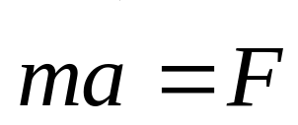
§9-1 动力学的基本定律
第一定律 (惯性定律)
不受力作用的质点，将保持静止或作匀速直线运动。
第二定律（力与加速度之间关系定律）
古典力学（经典力学）：
质量不变；
空间和时间绝对的。
第三定律 (作用与反作用定律)
两个物体间的作用力与反作用力总是大小相等,方向相反,沿着同一直线,且同时分别作用在这两个物体上。
惯性参考系
一般工程问题：固定于地面或相对地面匀速直线平移坐标系；
人造卫星轨道：地心为原点，三轴指向三颗恒星的坐标系。

Slide 7
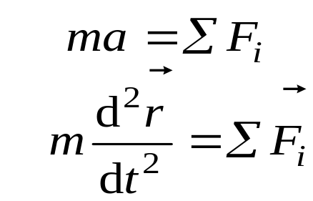
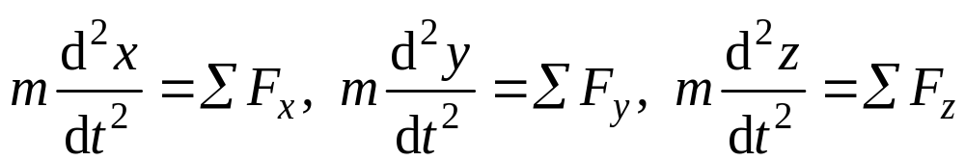
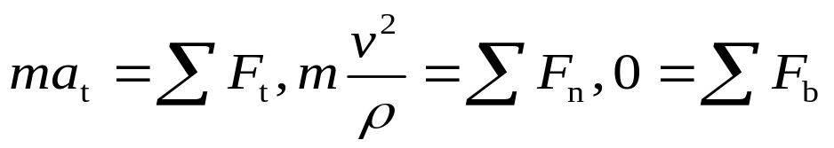
§9-2 质点的运动微分方程
质点动力学第二定律
质点动力学的两类基本问题
矢量形式的质点运动微分方程
第一类问题：已知运动求力.
第二类问题：已知力求运动.
混合问题
在直角坐标轴上的投影
在自然轴上的投影

Slide 8


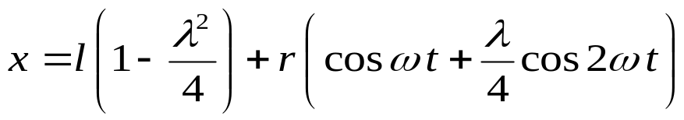


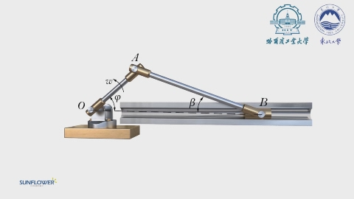
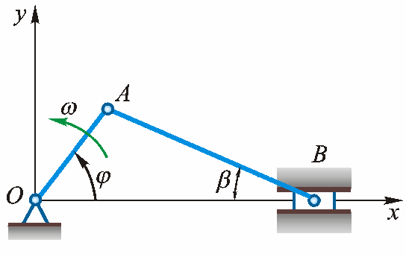
例9-1
已知：曲柄连杆机构如图所示。曲柄OA以匀角速度 转动, OA=r，AB=l,当 比较小时,以O 为坐标原点,滑块B 的运动方程可近似写为
如滑块的质量为m，忽略摩擦及连杆AB的质量，试求当
和 时 ，连杆AB所受的力。

Slide 9
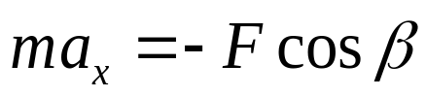
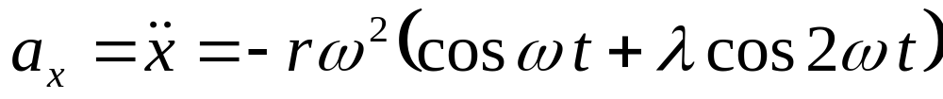
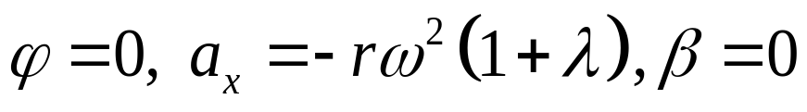
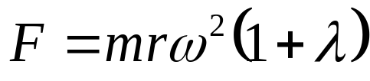
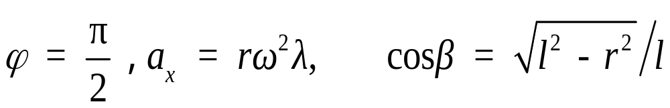
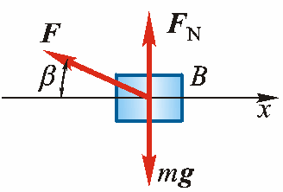
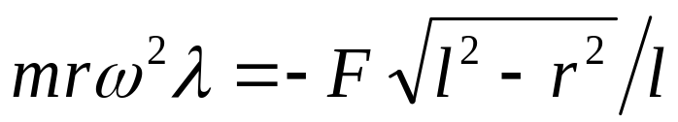
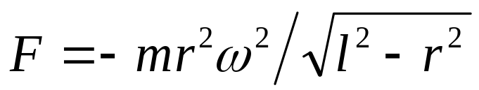
解:
研究滑块
其中
属于动力学第一类问题。

Slide 10

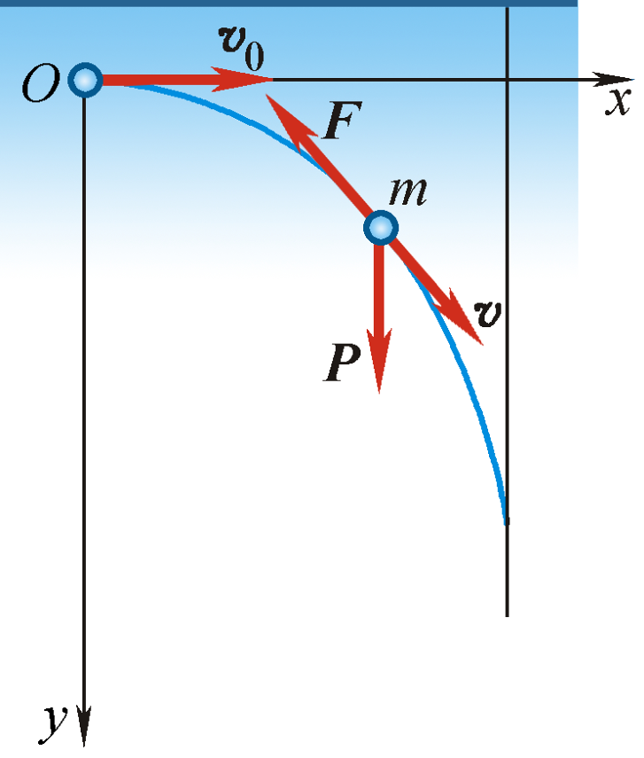
例9-2
已知：小球质量为m，在无风的天空中水平抛出，初速
度为 。
求:小球在重力和空气阻力作用下运动速度和运动规律。

Slide 11

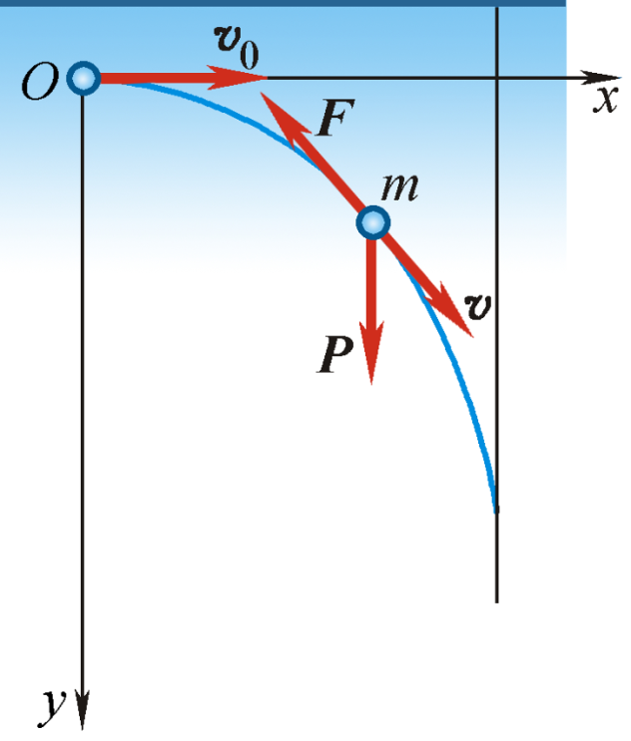
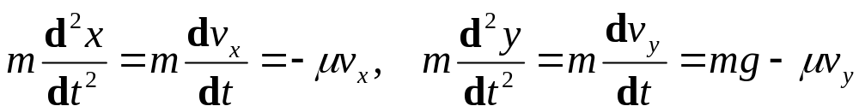
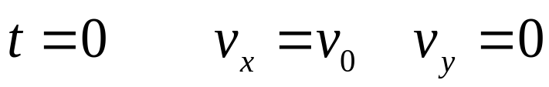
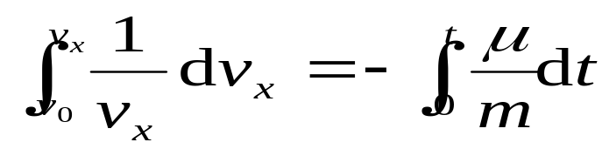
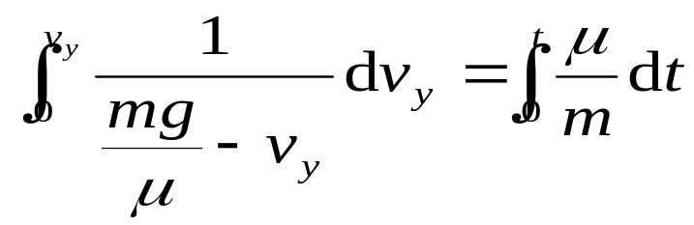
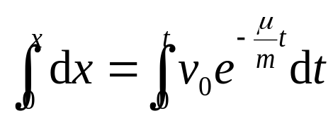
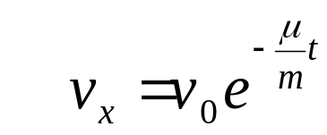
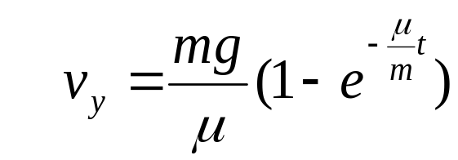
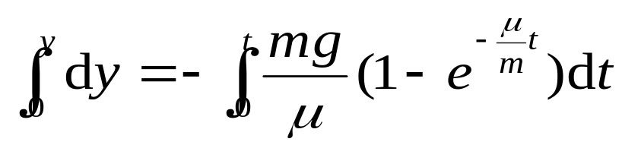

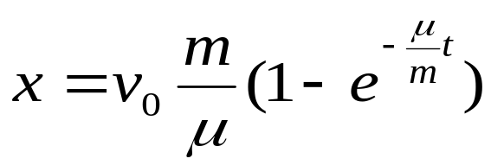
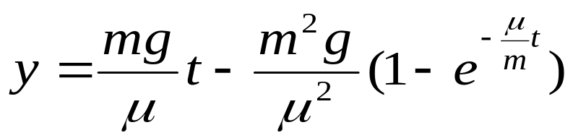
解:
1.速度较小时
由 时
属于第二类基本问题。
由 时， 积分

Slide 12

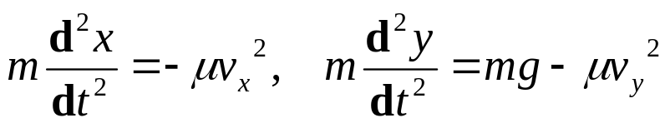
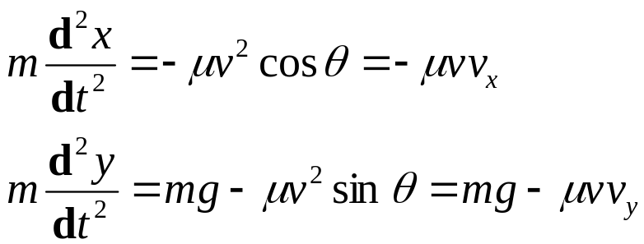
2.速度较大时
是否正确？
数值解
力学模型的建立；
求解动力学问题，需要画受力图，根据受力图列方程。

Slide 13

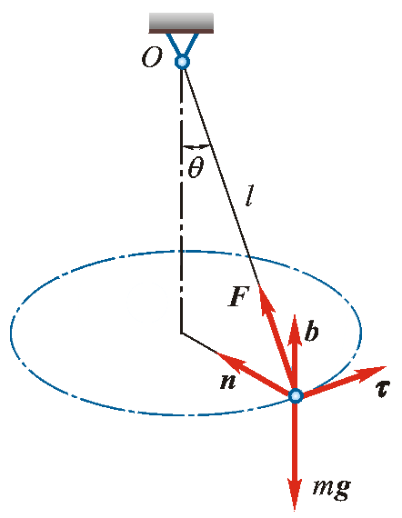
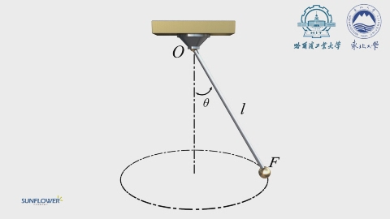
例9-3
已知：一圆锥摆，如图所示。质量m=0.1kg 的小球系于长 l=0.3 m 的绳上，绳的另一端系在固定点O，并与铅直线成
角。
求：如小球在水平面内作匀速圆周运动，小球的速度与绳的张力。

Slide 14
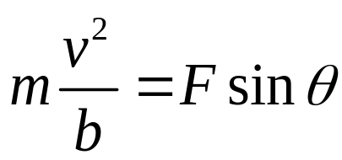


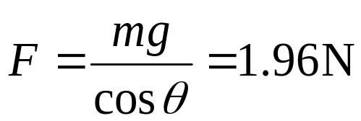
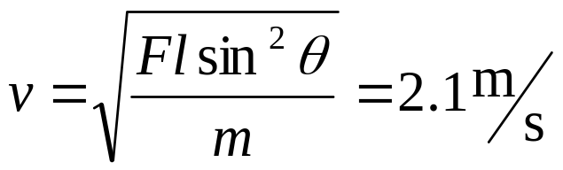
解：
研究小球
其中
属于混合问题。

Slide 15

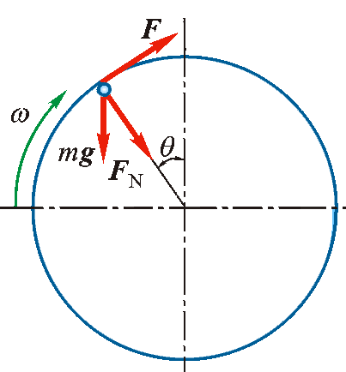
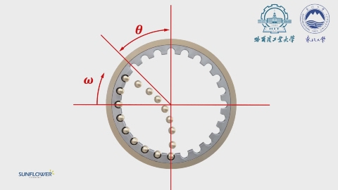
例9-4
已知：粉碎机滚筒半径为R，绕通过中心的水平轴匀速转动，筒内铁球由筒壁上的凸棱带着上升。为了使小球获得粉碎矿石的能量，铁球应在 时才掉下来。
求：滚筒每分钟的转数 n 。

Slide 16
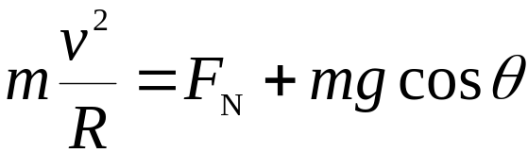
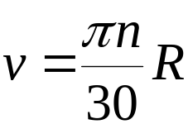

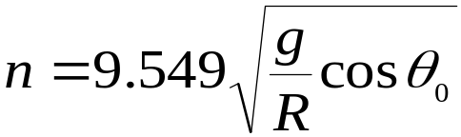
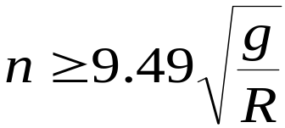
解：
研究铁球
其中
当 时，解得
当 时，球不脱离筒壁。
若筒壁没有凸棱，则小球上升靠摩擦，也可以利用上述模型；
更精确的模型是：给出球与筒壁的静、动摩擦因数，最初靠静摩擦上升，受力如图所示。在小球离开筒壁前，法向约束力趋于零，最大静摩擦力也趋于零，小球和筒壁之间产生相对滑动，动滑动摩擦力起主导作用，直至小球下落。

